Slide 1
Past Minutes
An isometric mystery survival adventure game (yes, we got very specific)

Slide 2
Overview
You thought that transition was smooth, didn‘t you?

Slide 3
Overview
Grundkonzept
Hintergrund
Spielablauf
Timeline
Aktueller Stand
Ausblick

Slide 4
Grundkonzept
Well, how about that last one?

Slide 5
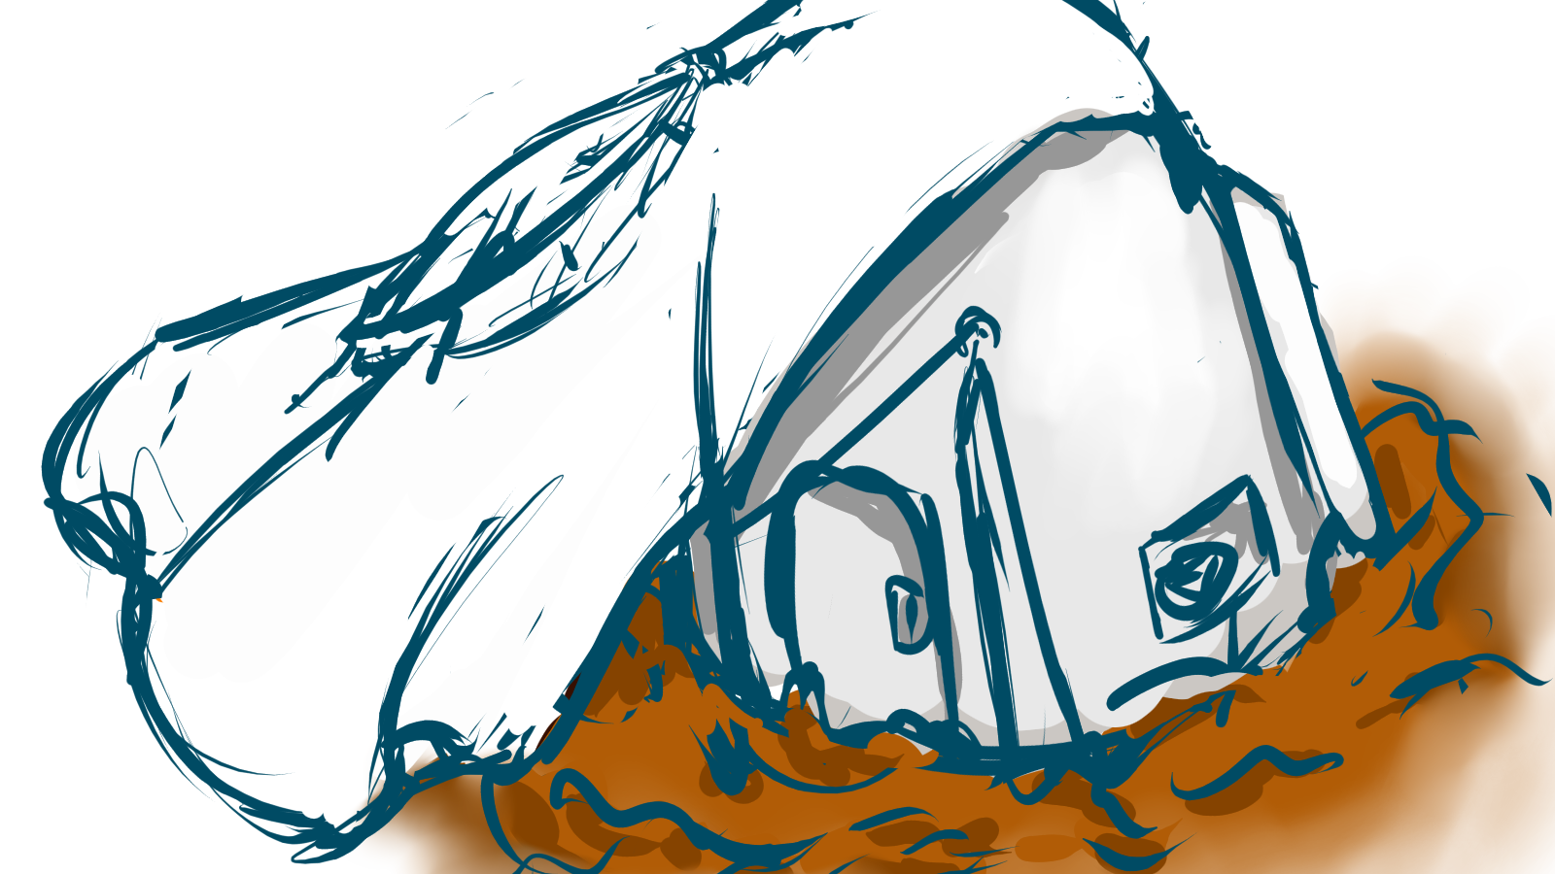
Grundkonzept
Storybasiertes Survivalspiel
Singleplayer
Apokalypse
Zeitreise
Rätsel lösen
Zombies bekämpfen
Exploration
Notes:
Singleplayergame für Jugendliche & Erwachsene
Spieler wird Zeuge einer Apokalypse
Geht mit Zeitreise der Ursache auf den Grund und löst Rätsel.
Bekämpft Zombies – Survival-Aspekt
Betreibt bei Suche Exploration.

Slide 6
Hintergrund

Slide 7
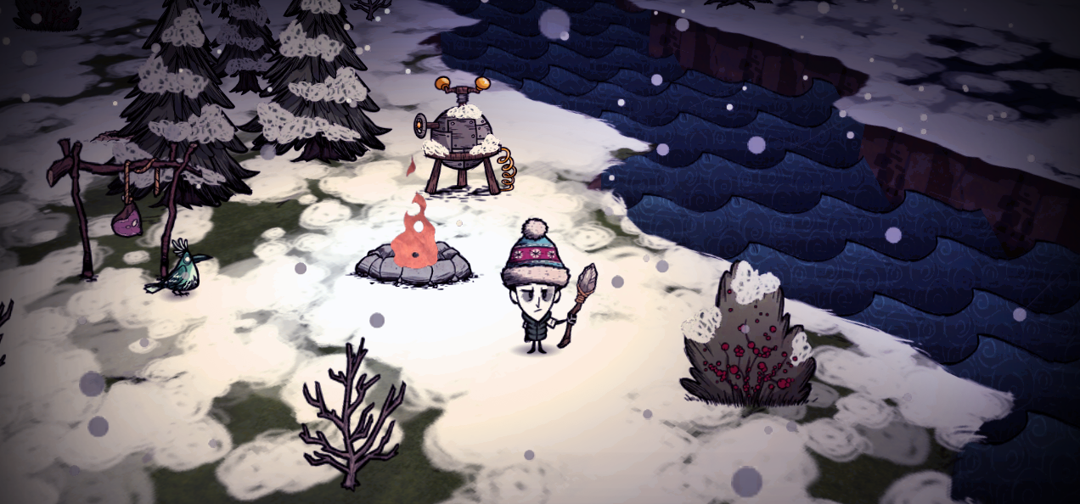
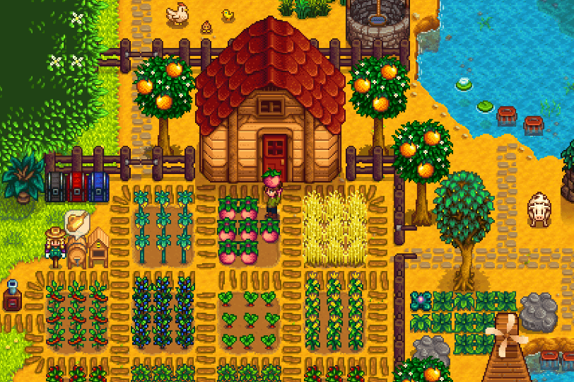
Hintergrund
Inspiriert durch die Perspektiven von Don‘t Starve und Stardew Valley
Kernmechanik: Zeitreise → Inspiriert durch „Time gauntlet“ aus Titanfall 2
Gegensatz zu Titanfall 2:
Lösung von Rätseln statt Parkour
Limitierter Einsatz der Fähigkeit

Slide 8
Spielablauf

Slide 9
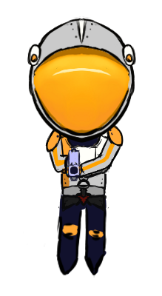
Spielablauf
Curiosity
Exploration
Obstacles
Objectives
Time Travel
New Information
Player doing problem-solving
Notes:
Story Writing – Zentraler Bestandteil / Ursprung der Spielidee / Grundstein.
Sound – Kurze Zeitspanne, kommen später darauf zurück
Asset Creation – fortlaufender Bestandteil, werden nach Bedarf kreiert.

Slide 10
Timeline
„If I tell you what‘s gonna happen it won‘t happen“

Slide 11
Timeline
You are here!
Notes:
Story Writing – Zentraler Bestandteil / Ursprung der Spielidee / Grundstein.
Sound – Kurze Zeitspanne, kommen später darauf zurück
Asset Creation – fortlaufender Bestandteil, werden nach Bedarf kreiert.

Slide 12
Aktueller Stand
git commit –m „blorg“

Slide 13
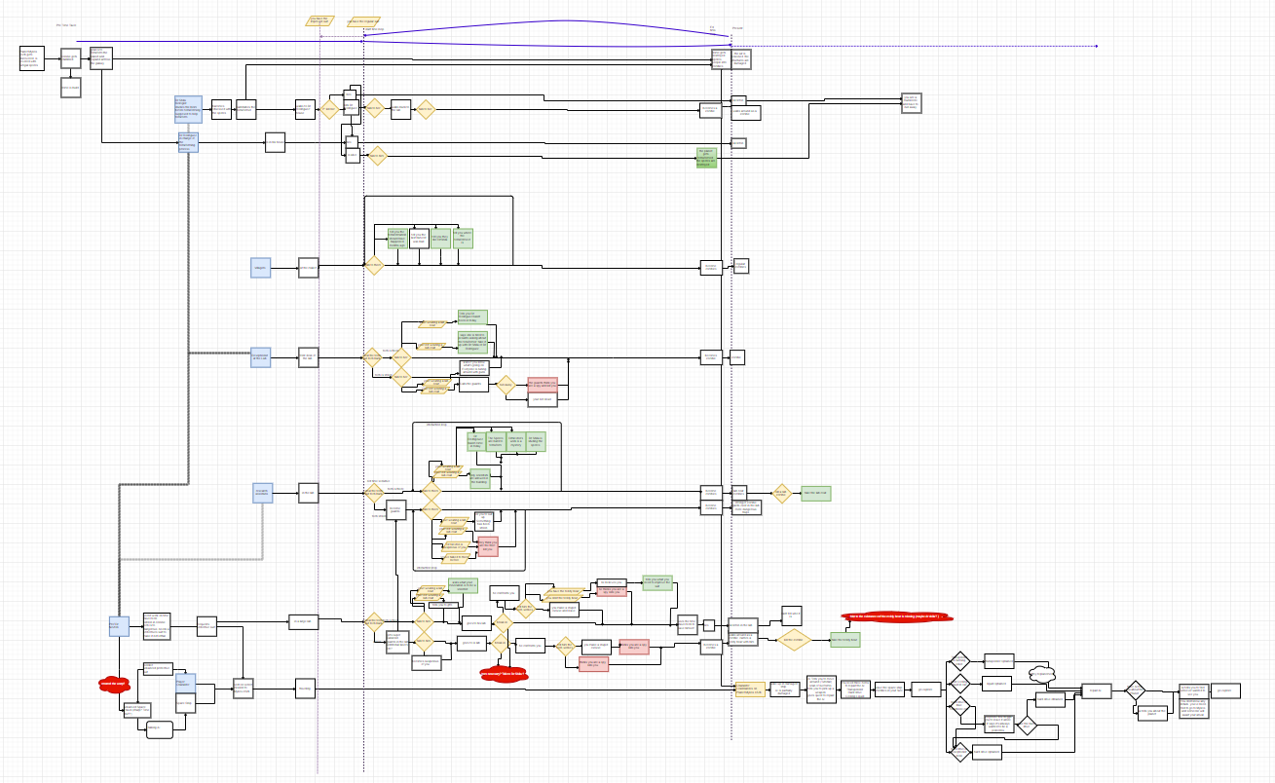
Aktueller Stand (1/3)
Schlüssige Storyline (erweiterbar)
Environment Assets
Animation-Prototype
Walking & Standing Animations
Spritesheets & Animationen anderer Charaktere
Overview: Current Storyline
Notes:
Story als Convexity Game Struktur aufgebaut.
eine Möglichkeit das Spiel durchzuspielen fertig
Erweiterterung
Zeitreisemechanik -> mehrere storys in der Welt
mehrere durchspielen, kein zwang, keine feste Reihenfolge
enviromen assets
Baum, Gras, Raumschiff
player animation prototyp erstellt
dabei grundlegende walking,standing, shooting
zukünftig erleichtert spritesheet & animation anderer Charaktere

Slide 14
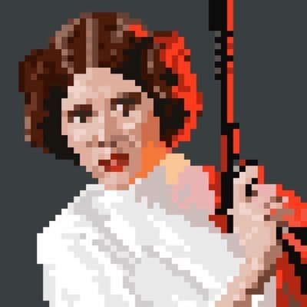
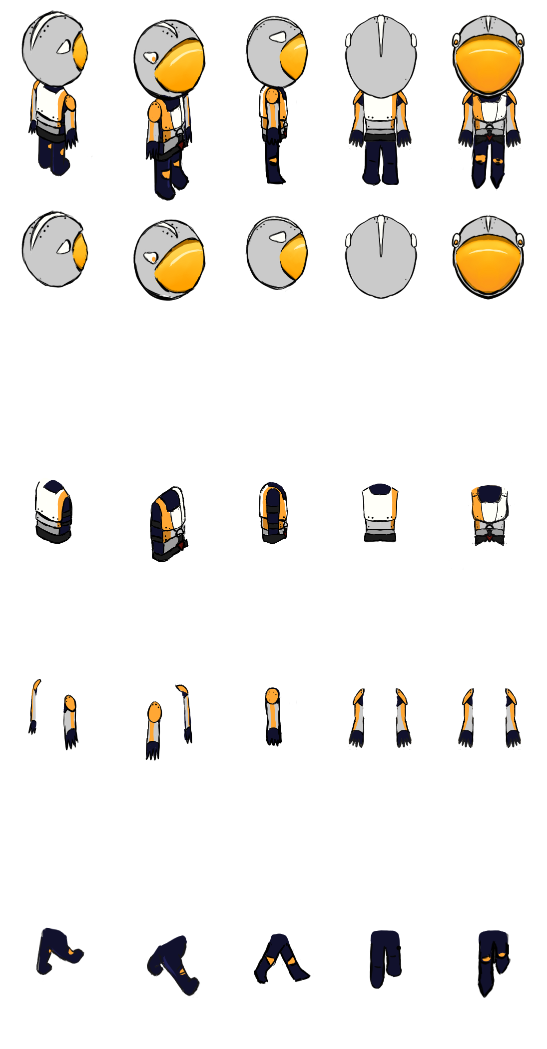
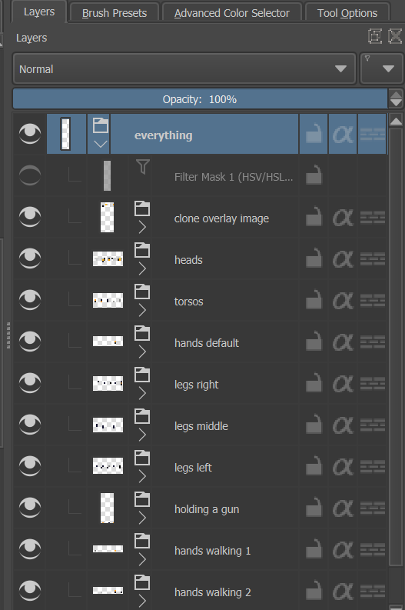
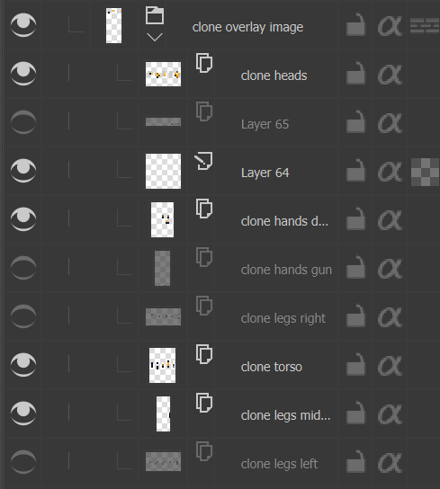
Aktueller Stand (2/3)
Ausschnitt: Spritesheet
(Princess) Layer View
Clone Layer Aufbau
Notes:
nach rumprobieren, spritesheet entscheidung
Ausschnitt von player
in 9 Körperteile geteilt
3x Arme + gun
3x Beine
-> Animation
jedes Körperteil 5 mal
-> Bewegung in 8 richtungen
Design nicht mehr übereinander
Lösung:
in Krita
Körperteil einen group layer
-> clone layer erzeugen
oberste Zeile geschoben
rechts: clone layer Sichtbarkeit
-> überprüfen, Proportionen, Farben, Übergänge

Slide 15
Aktueller Stand (3/3)
Base Systems & Managers
Health- & Oxygen-System
Gunplay
In Arbeit:
Inventory System
(basic) AI
UI
Verbesserung der Assets
Verbesserung der Animation
Player: Walking Animation

Slide 16
Ausblick

Slide 17
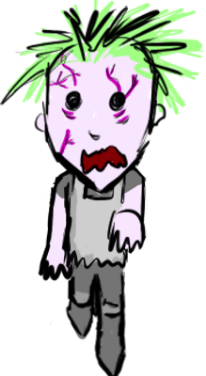
Ausblick
Prolog / Vertical Slice
Puzzle & Level Design
Time Travel
Sound
Character: Zombie

Slide 18
Fragen?
Dankeschön!

